Slide 1
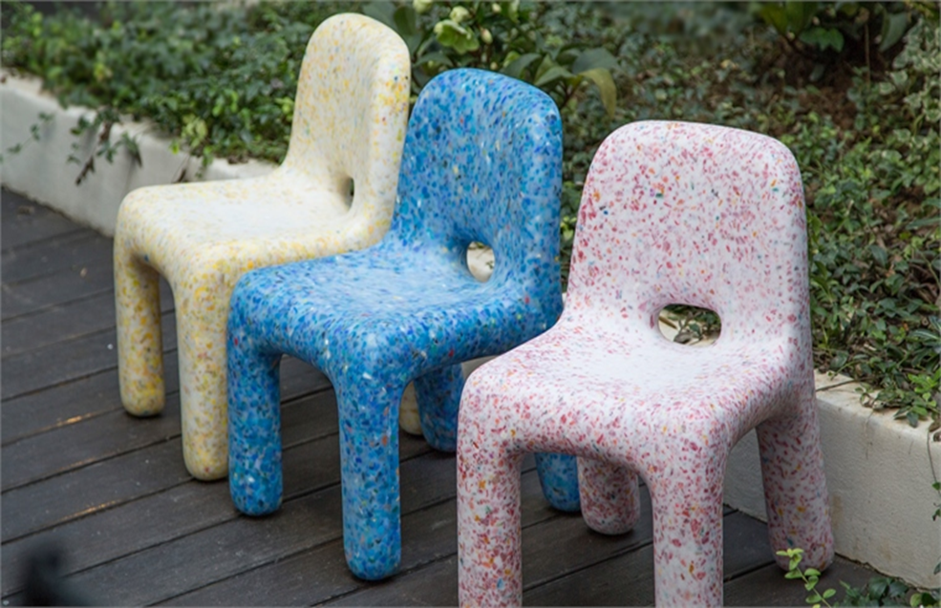
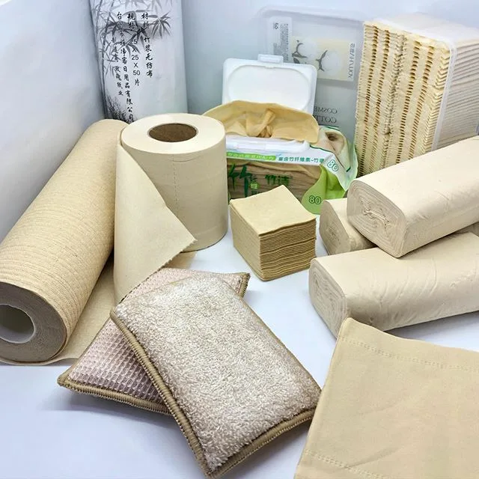
Проект «Чем вызвана популярность экотоваров» Тип проекта: информационно-познавательный
Автор: Байтенова Даяна 7В
Наставник: Ахмедьянова Гульнара Мироновна, учитель биологии

Slide 2
Цель и задачи проекта
Цель:
анализ и изучение пользы экотоваров
Задачи:
Подобрать и изучить теоретический и иллюстрационный материал об экотоварах
Исследовать популярность и особенности экотоваров
Познакомится с экомаркировками товаров
Рассмотреть более подробно несколько экотоваров
В домашних условиях изготовить экотовар самостоятельно

Slide 3
Список литературы и интернет-ресурсы
1. https://lookbio.ru/bio-gid/bio-sertifikaty/ekopotreblenie-chto-takoe-ekotovary-i-uslugi/
2. https://b-mag.ru/zelenyj-biznes-20-idej-kak-zarabotat-na-jekologii/
3. https://ecowars.tv/info/8677-otlichitelnye-osobennosti-ekotovarov.html
4. https://brodude.ru/eko-trendy-novogo-desyatiletiya-pochemu-ves-mir-stremitsya-k-osoznannomu-potrebleniyu/
5. http://www.klintsy.ru/health3/chto-takoe-ehkotovary-i-ikh-rol-v-nashej-zhizni_7733.html https://invlab.ru/texnologii/zelyonye-tehnologii/
6. Биологический энциклопедический словарь,- М., 1989 г.
7. Егоров, Н.С. Биотехнология: Проблемы и перспективы / Н.С. Егоров, А.В. Олескин. – М., 1999. – 192 с.
8. Копейкина, В.Б. ГМО: Контроль над обществом или общественный контроль / В. Б. Копейкина. – М.: ГЕОС, 2005г. – 197 с.
9. Маниатис, Т. Методы генетической инженерии / Т.Маниатис. – М.: 1984. – 479 с.
10. Энгдаль, У.Ф. Семена разрушения: Тайная подоплека генетических манипуляций / У.Ф. Эндгаль . – СПб.: Нестор-История, 2009г. – 83 с.

Slide 4
Что же такое экотовары?

Slide 5
Почему экотовары актуальны?

Slide 6
Польза экотоваров

Slide 7
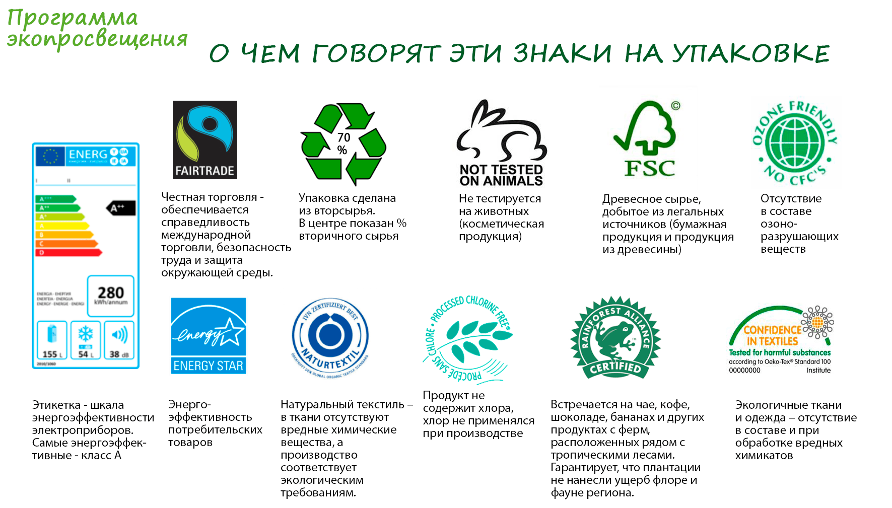
Экомаркировки

Slide 8
Примеры экотоваров, которые помогают окружающей среде

Slide 9
Заключение
Знания, полученные в ходе проведения научно-исследовательской работы помогли мне расширить свой кругозор. При изучении различных источников по теме, я узнала много нового и интересного.
Я узнала о новом «зеленом» тренде и поняла почему экотовары становятся такими популярными.
Я поняла, что интерес к экотоварам вызван борьбой с гиперпотреблением и загрязнением природы.
Наше поколение стремится заботиться не только о своем комфорте, но и о чистоте нашего общего дома.
Экотовары - это товары, которые производят из натуральных, нетоксичных и абсолютно безопасных для здоровья человека компонентов, также они не оказывают негативного влияния на здоровье человека и окружающего его среду.
В магазине экотовары можно распознать с помощью экомаркировки, которая указывает на то, что при производстве товара соблюдалось какое-либо важное экологическое требование или несколько требований.

Slide 10
Проект «Чем вызвана популярность экотоваров» Тип проекта: информационно-познавательный
Автор: Байтенова Даяна 7В
Наставник: Ахмедьянова Гульнара Мироновна,
учитель биологии

